Slide 1
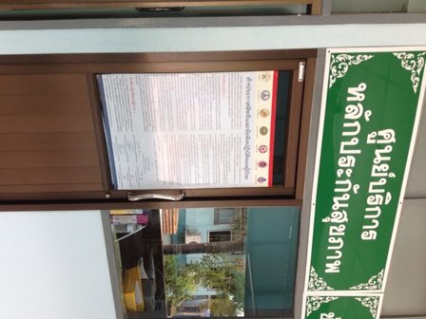
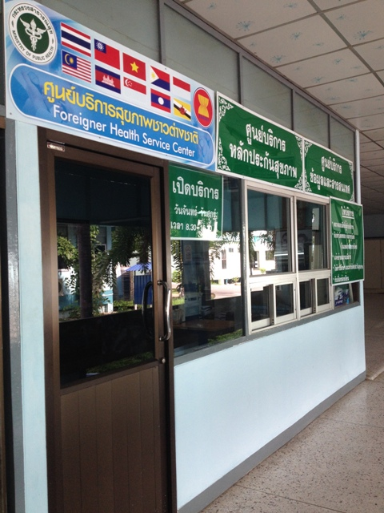
ศูนย์รับเรื่องราวร้องเรียน รพ.บางไทร

Slide 2
ช่องทางการร้องเรียน
Banner รับเรื่องร้องเรียนผ่านหน้าweb เป็น Intranet
ร้องเรียนผ่านตู้/กล่องรับความคิดเห็น(จดหมาย/บัตรสนเท่ห์/เอกสาร)
ไปรษณีย์ปกติ (จดหมาย/บัตรสนเท่ห์/เอกสาร)
ยื่นโดยตรง (จดหมาย/บัตรสนเท่ห์/เอกสาร)
เขียนยื่นคำร้องที่ศูนย์หลักประกันสุขภาพรพ.บางไทร
โทรศัพท์ 035371029 ต่อ 209 หรือร้องผ่านระบบโทร 1330
ร้องเรียนทาง Face book

Slide 3
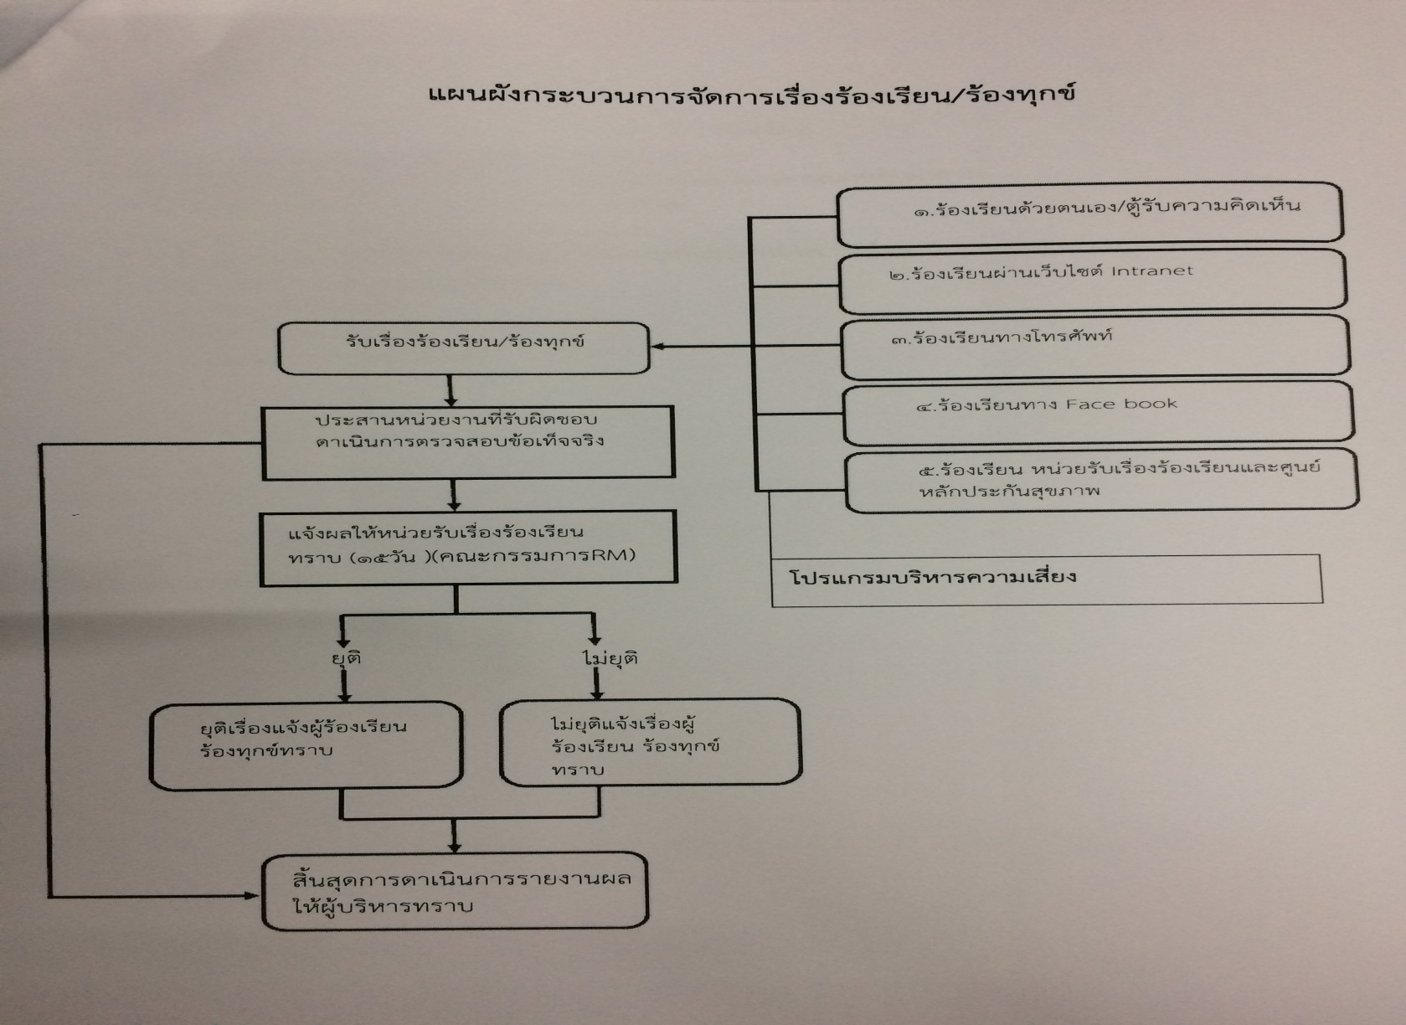
กระบวนการจัดการเรื่องร้องเรียน/ร้องทุกข์

Slide 4
ตัวอย่างCase ร้องผ่าน 1330 (19 ก.พ. 61)
Case เด็กอายุ 9 เดือน ไปรพ.ธรรมศาสตร์ด้วยอาการมีไข้หลังจากได้รับวัคซีนพื้นฐานตามช่วงอายุมา 1 วัน หน่วยให้บริการแจ้งผู้ปกครองว่าไม่ฉุกเฉินพร้อมส่งเด็กไปเจาะเลือดที่แผนกฉุกเฉินเนื่องจากไปรับบริการในช่วงนอกเวลา หลังจากตรวจเลือดทางโรงพยาบาลให้เด็กนอนโรงพยาบาลเพื่อดูอาการและให้ยา ผู้ปกครองยินยอมให้เด็กเข้ารับการรักษาพร้อมรับทราบว่าไม่สามารถใช้สิทธิฉุกเฉินได้ หลังAdmit 3 วัน เด็กต้อง Drip ยาต่อเนื่องอีก 7 วัน จนท.ทางหน่วยให้บริการแนะนำให้ผู้ปกครองกลับมาขอใบส่งตัวจากรพ.ต้นสังกัด /เจ้าหน้าที่ประกันสุขภาพรพ.ต้นสังกัดอธิบาย ระบบของการส่งต่อและจะออกใบส่งตัวให้เมื่อคนไข้ผ่านระบบของการส่งต่อเท่านั้น กรณีไปตรวจโดยไม่ผ่านระบบการส่งต่อแล้วทางโรงพยาบาลที่รับตรวจให้คนไข้ Admitในวันนั้นเลย จะถือว่าเป็นกรณีฉุกเฉินข้ามเครือข่ายได้เพราะคนไข้จำเป็นต้องเข้ารับการรักษา พร้อมโทรประสานกับทางเจ้าหน้าที่ของโรงพยาบาลธรรมศาสตร์ รับทราบว่าทางหน่วยให้บริการแจ้งผู้ปกครองตั้งแต่แรกแล้วว่าไม่ฉุกเฉินและผู้ปกครองยินยอมชำระเงินเพื่อให้เด็กนอนโรงพยาบาล แต่หลังจาก Admit เด็กต้องให้ยาต่อเนื่องอีกหลายวัน แพทย์จึงแนะนำให้กลับมาขอใบส่งต่อ หรือทางรพ.ต้นสังกัดจะรับCase ไปดูแลรับยาต่อเนื่องก็ได้ ทางรพ.ต้นสังกัดจึงมีการประสานขอรายละเอียดและอาการของคนไข้เพื่อให้แพทย์ตัดสินใจว่าสามารถรับ Case กลับมาดูแลได้หรือไม่

Slide 5
แพทย์ เวรของรพ.ต้นสังกัด รับทราบรายละเอียด Case และให้ส่งกลับมาดูแลต่อได้ จึงประสานกับเจ้าหน้าที่ทางธรรมศาสตร์ให้แจ้งผู้ปกครองและส่งคนไข้กลับตามระบบ แต่เมื่อผู้ปกครองพาเด็กมารับบริการต่อที่รพ.ต้นสังกัดและรับทราบข้อมูลที่ต้อง Admit ต่อเนื่องอีกหลายวันเพื่อให้ยาต่อ จึงขอแพทย์ให้ส่งต่อไปรพ.ประชาธิปัตย์ เพราะไม่สะดวกในการเดินทาง จนท.หน่วยบริการอธิบายระบบของการส่งต่อ ถ้าต้องส่งต่อต้องส่ง รพ.เสนา ตามระบบ ไม่สามารถส่งต่อหน่วยบริการต่างเครือข่ายนอกจังหวัดได้ และทางหน่วยบริการสามารถให้บริการดูแลคนไข้ได้ไม่จำเป็นต้องส่งต่อ ผู้ปกครองจึงไม่พอใจที่หน่วยบริการไม่ส่งต่อให้ และไม่ยินยอมเข้ารับการรักษาต่อในครั้งนั้น และโทรร้องเรียน 1330 ไม่พอใจในระบบบริการและบริการของเจ้าหน้าที่ของรพ.ต้นสังกัด และพาเด็กกลับไปรับบริการต่อที่ รพ.ประชาธิปัตย์ยินยอมเสียค่าบริการเอง

Slide 6
ศูนย์รับเรื่องราวร้องเรียน รับเรื่องแจ้งจาก สสจ. วันที่ 3 มี.ค. 2561
คณะกรรมการ RM ของหน่วยงาน รับเรื่องและแจ้งหน่วยงานที่เกี่ยวข้องสืบค้น การเข้ารับบริการและเจ้าหน้าที่ที่ให้บริการในครั้งนั้น
สรุปแนวทางแก้ปัญหา
ให้ดูเป็นราย Case ยึดแนวทางการส่งต่อ/การให้บริการตามระบบเป็นหลัก
เบื้องต้น จนท.ต้องอธิบายให้ผู้รับบริการเข้าใจถึงแนวทาง ขั้นตอน และระบบการให้บริการของหน่วยงานแต่ถ้าต้องการรายละเอียดที่ชัดเจนหรือข้อระเบียบ ควรส่งต่อให้เจ้าหน้าที่ที่เกี่ยวข้องชี้แจงในเรื่องระเบียบและแนวทาง
กรณีไม่สมัครใจเข้ารับการรักษาต้องให้เซ็นต์ใบยินยอมไม่เข้ารับการรักษาไว้ทุกราย
ควรขอเบอร์โทรติดต่อกลับของผู้รับบริการ เพื่อการตอบกลับและการชี้แจงข้อสงสัย กรณีไม่สะดวกเข้ารับบริการให้แนะนำการเลือกหน่วยบริการที่ใกล้บ้านและสะดวกเข้ารับบริการได้ สามารถแจ้งเปลี่ยนหน่วยบริการได้ตามสะดวก

Slide 7
ด้วยความขอบคุณ
จาก
CUP บางไทร

